Slide 1

CIRCUITE INTEGRATE ANALOGICE
Departamentul de Electronică şi Calculatoare
str. Politehnicii 1, 500024 Braşov
0268 478705
S05-S06
Circuite cu reacție negativă rezistivă

Slide 2
S5. P1
(a) Folosind două AO, proiectați un convertor I-V care acceptă două surse de intrare i_{S1} și i_{S2}, ambele având sensul de la masă spre circuit și având rezistențele interne R_{s1} și R_{s2} și la ieșirea căruia, pentru a→∞, se obține o tensiune având expresia v_{O}=A₁i_{S1}-A₂i_{S2}, unde A₁=A₂=(10V/mA). (b) Cum sunt afectate A₁ și A₂ dacă R_{s1}=R_{s2}=30kΩ și AO au a=10³V/V?

Slide 3

S5
P1. Rezolvare
$$v_{O}=A_{1}i_{S1}−A_{2}i_{S2}$$
(a) Schema circuitului care satisface cerințele din enunțul problemei are aspectul din figură

Slide 4
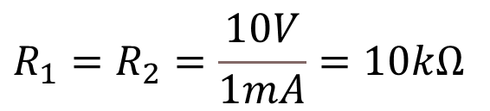
S5
P1. Rezolvare
$$v_{O}=A_{1}i_{S1}−A_{2}i_{S2}$$
(a) Schema circuitului care satisface cerințele din enunțul problemei are aspectul din figură
Circuitul este alcătuit din
convertorul I-V, realizat cu AO1
și circuitul sumator din jurul lui
AO2, una din intrări acționând
ca un convertor I-V.
Sensibilitatea ambelor convertoare I-V este 10mA/V, de unde rezultă
$$R_{1}=R_{2}=\frac{10V}{1mA}=10kΩ$$

Slide 5

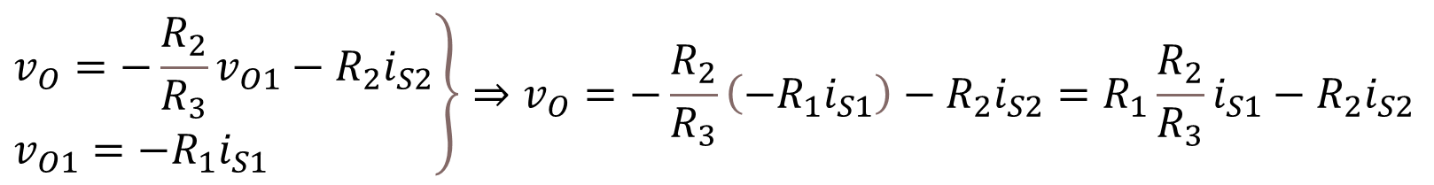
S5
P1. Rezolvare
$$v_{O}=A_{1}i_{S1}−A_{2}i_{S2}$$
Semnalul de la ieșirea primului AO este doar inversat. Pentru ca AO2 să realizeze această inversare,
se impune
Dacă se consideră că a→∞,
$$R_{3}=R_{2}=10kΩ$$
$$\left.\begin{aligned}&v_{O}=−\frac{R_{2}}{R_{3}}v_{O1}−R_{2}i_{S2} \\ &v_{O1}=−R_{1}i_{S1}\end{aligned}\right\}⇒v_{O}=−\frac{R_{2}}{R_{3}}\left(−R_{1}i_{S1}\right)−R_{2}i_{S2}=R_{1}\frac{R_{2}}{R_{3}}i_{S1}−R_{2}i_{S2}$$

Slide 6

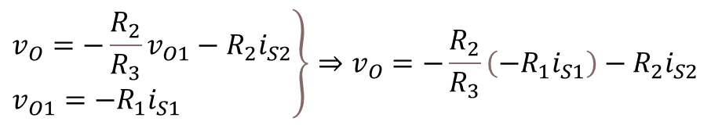


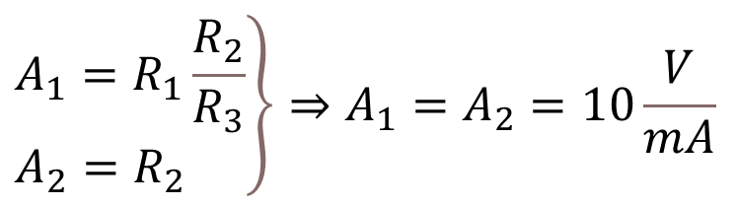

S5
P1. Rezolvare
$$\left.\begin{aligned}&v_{O}=−\frac{R_{2}}{R_{3}}v_{O1}−R_{2}i_{S2} \\ &v_{O1}=−R_{1}i_{S1}\end{aligned}\right\}⇒v_{O}=−\frac{R_{2}}{R_{3}}\left(−R_{1}i_{S1}\right)−R_{2}i_{S2}$$
$$v_{O}=A_{1}i_{S1}−A_{2}i_{S2}$$
Prin identificare cu relația din
enunț și ținând seama că
R₂=R₃, rezultă
Dacă și
Atunci relația tensiunii de ieșire devine
$$\left.\begin{aligned}&A_{1}=R_{1}\frac{R_{2}}{R_{3}} \\ &A_{2}=R_{2}\end{aligned}\right\}⇒A_{1}=A_{2}=10\frac{V}{mA}$$
$$R_{1}=R_{2}=\frac{10V}{1mA}=10kΩ$$
$$R_{3}=R_{2}=10kΩ$$
$$v_{O}=10k\left(i_{S1}−i_{S2}\right)$$

Slide 7
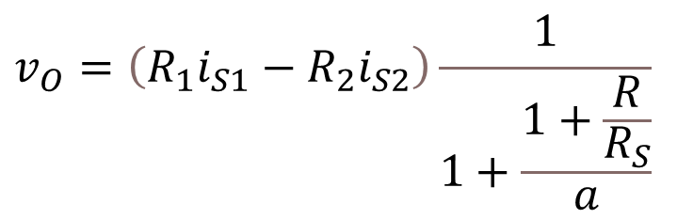


S5
P1. Rezolvare
(b) În cazul în care R_{S1}=R_{S2}=30kΩ, deci valori finite, iar amplificarea în buclă deschisă a AO, a, are și ea
valoare finită, a=10³V/V,
unde
$$v_{O}=\left(R_{1}i_{S1}−R_{2}i_{S2}\right)\frac{1}{1+\frac{1+\frac{R}{R_{S}}}{a}}$$
$$R=R_{1}=R_{2}$$
$$R_{S}=R_{S1}=R_{S2}$$

Slide 8
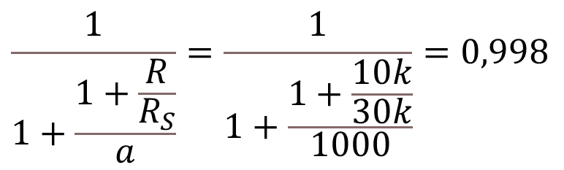

S5
P1. Rezolvare
Factorul care înmulțește (R₁i_{S1}-R₂i_{S2}) are valoarea
și relația tensiunii de ieșire devine
$$\frac{1}{1+\frac{1+\frac{R}{R_{S}}}{a}}=\frac{1}{1+\frac{1+\frac{10k}{30k}}{1000}}=0,998$$
$$v_{O}=9,98k\left(i_{S1}−i_{S2}\right)$$

Slide 9
S5. P2
Proiectați un convertor I-V capabil să convertească un curent de intrare având variația de la 4mA la 20mA într-o tensiune de ieșire cu variația de la 0V la 8V.
Sensul curentului la sursa de intrare este de la masă spre circuit, iar alimentarea circuitului este de ±10V, tensiune stabilizată.

Slide 10
S5
P2. Rezolvare
Schema circuitului care îndeplinește această cerință este alcătuită dintr-un convertor I-V, , implementat cu AO1, la care s-a adăugat un decalaj controlat și un repetor inversor realizat cu AO2

Slide 11
S5
P2. Rezolvare
Decalajul controlat s-a
adăugat pentru că v_{O1}
trebuie să fie egal cu 0V
atunci când curentul i_{I} are 4mA.
Raționamentul este următorul: v_{O1}=-Ri_{R} și este egal cu 0V dacă i_{R}=0.
Asta înseamnă că pentru i_{I}=4mA, acest curent trebuie să curgă pe altundeva și anume prin R₁ spre sursa negativă de alimentare, V_{EE}.
Sursa negativă, V_{EE} ca și cea pozitivă de altfel, V_{CC}, trebuie să fie stabilizată ca prin introducerea rezistenței R₁ să se obțină un curent cu valoarea de 4mA.

Slide 12
S5
P2. Rezolvare
Sensul curentului de intrare,
i_{I} impune pentru i_{R} un astfel
de sens încât totdeauna
v_{O1}<0 (în afară de cazul în care i_{R}=0).
Deoarcece v_{O1} este mereu o tensiune negativă, iar variația tensiunii de la ieșirea circuitului trebuie să fie pozitivă conform enunțului problemei, s-a introdus repetorul inversor realizat cu AO2 și două rezistențe, R₂ și R₃, egale între ele și egale cu 10kΩ (limita inferioară a domeniului de rezistențe recomandat din circuitele cu AO).

Slide 13

S5
P2. Rezolvare
T I K aplicată în nodul
corespunzător intrării
inversoare se scrie
$$i_{I}=i_{R}+i_{R_{1}}⇒i_{R}=i_{I}−i_{R_{1}}$$
$$v_{O1}=−Ri_{R}=−R\left(i_{I}−i_{R_{1}}\right)=−R\left(i_{I}−\frac{0−V_{EE}}{R_{1}}\right)=−R\left[i_{I}−\frac{0−\left(−10V\right)}{R_{1}}\right]$$

Slide 14
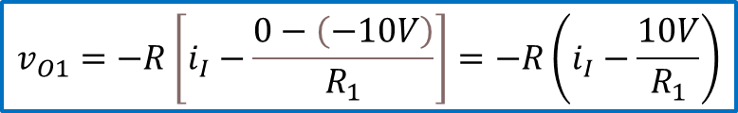
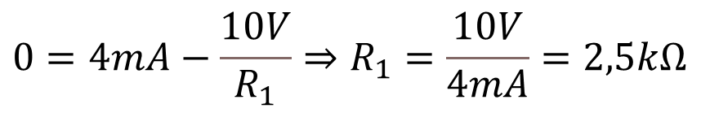
S5
P2. Rezolvare
pentru i_{I}=4mA, v_{O1}=0 și rezultă
pentru i_{I}=20mA, v_{O1}=-8V și rezultă
Relația tensiunii de ieșire, v_{O} este
$$0=4mA−\frac{10V}{R_{1}}⇒R_{1}=\frac{10V}{4mA}=2,5kΩ$$
$$v_{O1}=−R\left[i_{I}−\frac{0−\left(−10V\right)}{R_{1}}\right]=−R\left(i_{I}−\frac{10V}{R_{1}}\right)$$
$$−8=−R\left(20mA−\frac{10V}{R_{1}}\right)=−R\left(20mA−4mA\right)⇒R=\frac{8V}{16mA}=0,5kΩ$$
$$v_{O}=−\frac{R_{3}}{R_{2}}v_{O1}=−\frac{R_{3}}{R_{2}}\left[−R\left(i_{I}−i_{R_{1}}\right)\right]=\frac{10k}{10k}×0,5k×\left(i_{I}−4mA\right)=0,5k\left(i_{I}−4mA\right)$$

Slide 15
S5
P2. Rezolvare
Se aleg rezistențe cu toleranța
de 1%, conform valorilor
standard din tabelul S05-1
Tabelul S05-1. Seria E96, ±1%
100 | 102 | 105 | 107 | 110 | 113 | 115 | 118 | 121 | 124 | 127 | 130
133 | 137 | 140 | 143 | 147 | 150 | 154 | 158 | 162 | 165 | 169 | 174
178 | 182 | 187 | 191 | 196 | 200 | 205 | 210 | 215 | 221 | 226 | 232
237 | 243 | 249 | 255 | 261 | 267 | 274 | 280 | 287 | 294 | 301 | 309
316 | 324 | 332 | 340 | 348 | 357 | 365 | 374 | 383 | 392 | 402 | 412
422 | 432 | 442 | 453 | 464 | 475 | 487 | 499 | 511 | 523 | 536 | 549
562 | 576 | 590 | 604 | 619 | 634 | 649 | 665 | 681 | 698 | 715 | 732
750 | 768 | 787 | 806 | 825 | 845 | 866 | 887 | 909 | 931 | 953 | 976

Slide 16
S5
Bucla de curent 4...20mA
În controlul proceselor industriale, buclele de curent analogice de
4–20 mA sunt utilizate în mod obișnuit pentru transmiterea semnalelor electronice, cele două valori de 4mA și 20 mA reprezentând 0–100% din domeniul de măsurare sau de control.
Aceste bucle sunt utilizate atât pentru transmiterea semnalelor de la senzori la dispozitivele de prelucrare și control, cât și pentru transmiterea semnalelor de control către elementele de execuție din cadrul proceselor.

Slide 17
S5
Bucla de curent 4...20mA
Utilizarea curentului ca purtător al informaţiei asigură un grad de imunitate la zgomote, deoarece informaţia este recepţionată neafectată de căderile de tensiune pe linie, de efectele de termocuplu (sau efectul Seebeck. Acest efect a fost descoperit în 1821 şi descrie apariţia unei tensiuni electrice care este indusă de un gradient de temperatură atunci când două materiale sunt sudate), de rezistenţele de contact sau de tensiunile induse în firele de legătură.
În acelaşi timp, offset-ul de 4 mA, permite detecţia unei întreruperi, deoarece valoarea logică 0 a mărimii de măsurat este 4mA și nu 0mA care arată întreruperea buclei.

Slide 18
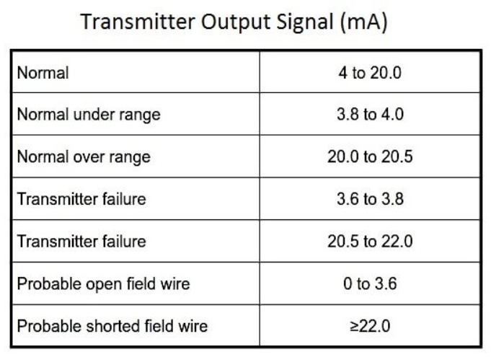
Limitele admise pentru valorile extreme la bucla de curent
Standardul (recomandarea) NAMUR NE 43: 3.8mA – 20.5mA

Slide 19
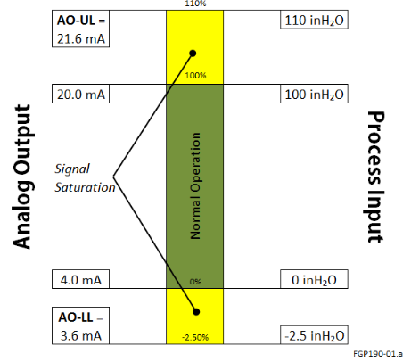
Limitele admise pentru valorile extreme la bucla de curent
Standradul YOKOGAWA: 3.6mA – 21.6mA
AO-UL = Analog Output-Upper Limit
AO-LL = Analog Output–Lower Limit

Slide 20
S5. P3
Proiectați un convertor V-I cu sarcina la masă care transformă o intrare care variază între 0V și 10V într-o ieșire care se modifică între 4 mA și 20 mA.
Circuitul este alimentat din 2 surse stabilizate de ±15V.

Slide 21
S5
P3. Rezolvare
Schema circuitului care
îndeplinește această cerință
are forma din figură și este
alcătuită dintr-un convertor V-I
cu sarcina la masă, realizat cu
AO1 și prevăzut cu un decalaj (offset) controlat deoarece i_{O}≠0 atunci când v_{I}=0, tensiunea de offset, v_{X}, fiind obținută cu AO2.

Slide 22




S5
P3. Rezolvare
Determinăm expresia curentului
i_{O} atunci când există acest offset
controlat și țineam seama în
calcule de scurtcircuitul virtual
dintre intrările AO. Astfel
Teorema I Kirchhoff, aplicată în intrarea neinversoare a AO1, se scrie
unde
$$v_{N}=v_{P}=i_{O}R_{L}$$
$$i_{O}=i_{R_{1}}+i_{R_{2}}$$
$$i_{R_{1}}=\frac{v_{I}−v_{P}}{R_{1}}$$
$$i_{R_{2}}=\frac{v_{O}−v_{P}}{R_{2}}$$

Slide 23
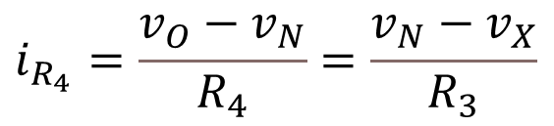
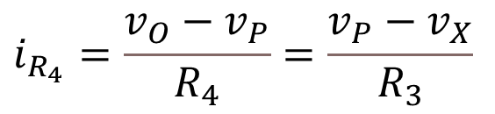
S5
P3. Rezolvare
Curentul i_{R4} circulă atât prin R₄
cât și prin R₃ și rezultă
și se poate rescrie sub forma
$$i_{R_{4}}=\frac{v_{O}−v_{N}}{R_{4}}=\frac{v_{N}−v_{X}}{R_{3}}$$
$$i_{R_{4}}=\frac{v_{O}−v_{P}}{R_{4}}=\frac{v_{P}−v_{X}}{R_{3}}$$

Slide 24

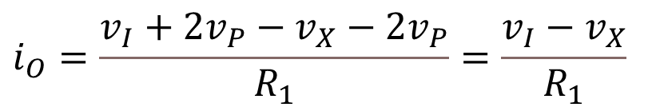
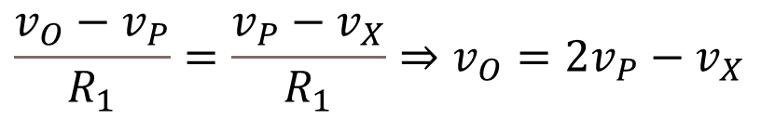
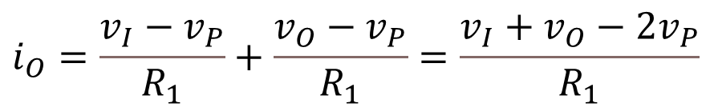

S5
P3. Rezolvare
$$i_{R_{1}}=\frac{v_{I}−v_{P}}{R_{1}}$$
Revenind la relația lui i_{O} și
considerând rezistențele egale,
R₄=R₃=R₂=R₁, se poate scrie
Din relația lui i_{R4}, rescrisă
și astfel se ajunge la relația curentului i_{O} având forma
$$i_{R_{2}}=\frac{v_{O}−v_{P}}{R_{2}}$$
$$i_{O}=\frac{v_{I}−v_{P}}{R_{1}}+\frac{v_{O}−v_{P}}{R_{1}}=\frac{v_{I}+v_{O}−2v_{P}}{R_{1}}$$
$$\frac{v_{O}−v_{P}}{R_{1}}=\frac{v_{P}−v_{X}}{R_{1}}⇒v_{O}=2v_{P}−v_{X}$$
$$i_{O}=\frac{v_{I}+2v_{P}−v_{X}−2v_{P}}{R_{1}}=\frac{v_{I}−v_{X}}{R_{1}}$$

Slide 25


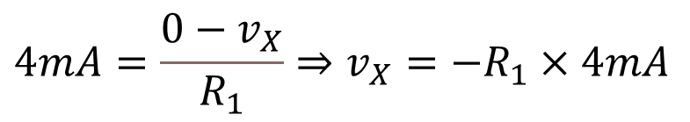
S5
P3. Rezolvare
pentru v_{I}=0 ⇒ i_{O}=4mA și
înlocuind în relația curentului
se obține
pentru v_{I}=10V ⇒ i_{O}=20mA și înlocuind în relația curentului se obține
$$i_{O}=\frac{v_{I}−v_{X}}{R_{1}}$$
$$4mA=\frac{0−v_{X}}{R_{1}}⇒v_{X}=−R_{1}×4mA$$
$$20mA=\frac{10−v_{X}}{R_{1}}=\frac{10−\left(−R_{1}×4mA\right)}{R_{1}}⇒R_{1}=\frac{10V}{20mA−4mA}=\frac{10V}{16mA}=0,625kΩ$$
$$v_{X}=−0,625kΩ×4mA=−2,5V$$

Slide 26
S5
P3. Rezolvare
Tensiunea v_{X} se obține prin
divizarea tensiunii negative de
alimentare, V_{EE}, cu ajutorul rezistențelor R₅ și R₆.
Pentru a obține această tensiune de -2,5V de
valoare precisă, în enunțul problemei s-a cerut
ca sursele de alimentare să fie stabilizate.
AO2 are rol de tampon între divizorul de tensiune și montaj, adică rezistență de intrare foarte mare (intrare pe intrarea neinversoare) și rezistență de ieșire foarte mică (ca la un amplificator aproape ideal de tensiune).
Cu AO2 s-a implementat un repetor de tensiune.

Slide 27

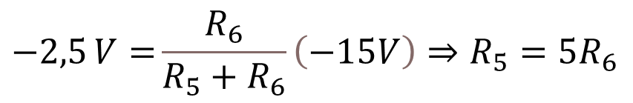
S5
P3. Rezolvare
Pentru dimensionarea rezistențelor R₅ și R₆,
se aplică regula divizorului de tensiune
din V_{EE} și rezultă
Se alege pentru R₆ valoarea standard de 2kΩ și rezultă R₅=10kΩ, conform tabelului S05-1
$$v_{X}=\frac{R_{6}}{R_{5}+R_{6}}V_{EE}$$
$$−2,5V{=}\frac{R_{6}}{R_{5}+R_{6}}\left(−15V\right)⇒R_{5}=5R_{6}$$

Slide 28
S5
P3. Rezolvare
Tot din tabelul S05-1, se poate
alege pentru R₁ fie valoarea de
619Ω, fie cea de 634Ω.
  pentru R₁=619Ω ⇒ i_{O}=4,039mA…20,19mA
  pentru R₁=634Ω ⇒ i_{O}=3,943mA…19,72mA
conform rezultatelor obținute prin simulare SPICE.

Slide 29
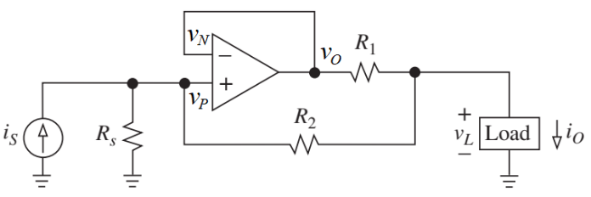
S5. P4
Fie amplificatorul de curent din figură.
Dacă se consideră R_{s} → ∞ și R_{o} → ∞, determinați amplificarea circuitului.

Slide 30



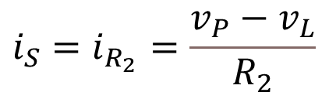
S5
P4. Rezolvare
i_{S}
i_{S}
i_{R1}
i_{R2}
Aplicând T I K, curentul de ieșire se scrie
Dacă R_{s} → ∞, atunci i_{S} va circula integral prin R₂ și se poate scrie
Curentul prin R₁ este
$$i_{O}=i_{R_{1}}+i_{R_{2}}$$
$$i_{S}=i_{R_{2}}=\frac{v_{P}−v_{L}}{R_{2}}$$
$$i_{R_{1}}=\frac{v_{O}−v_{L}}{R_{1}}$$

Slide 31
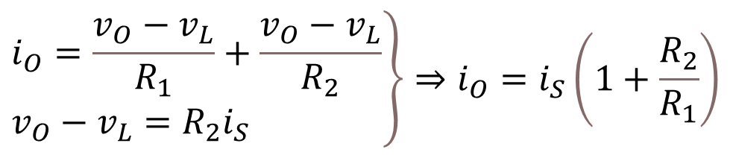

S5
P4. Rezolvare
i_{S}
i_{S}
i_{R1}
i_{R2}
Datorită scurtcircuitului virtual dintre intrările AO, v_{N}=v_{P}, iar, datorită scurtcircuitului (firului) dintre ieșirea AO și intrarea inversoare, v_{N}=v_{O}
și curentul de ieșire se exprimă sub forma
De unde amplificarea circuitului este
$$\left.\begin{aligned}&i_{O}=\frac{v_{O}−v_{L}}{R_{1}}+\frac{v_{O}−v_{L}}{R_{2}} \\ &v_{O}−v_{L}=R_{2}i_{S}\end{aligned}\right\}⇒i_{O}=i_{S}\left(1+\frac{R_{2}}{R_{1}}\right)$$
$$A=1+\frac{R_{2}}{R_{1}}$$

Slide 32
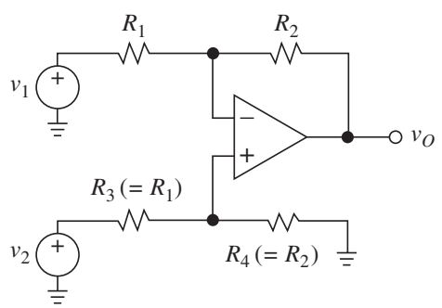
S6. P1
Un amplificator de diferență are
v₁=10cos(2π50t)[V]-5cos(2π10³t)[mV] și v₂=10cos(2π50t)[V]+5cos(2π10³t)[mV].
(a) Care este frecvența celor 2 semnale care apar în expresiile lui v₁ și v₂;
(b) Dacă v_{O}=100cos(2π50t)[mV]+2cos(2π10³t)[V], găsiți valorile amplificării de mod diferențial, A_{dm}, ale amplificării de mod comun, A_{cm} și ale factorului de rejecție a modului comun, CMRR_{dB}.

Slide 33



S6
P1. Rezolvare
v₁=10cos(2π50t)[V]-5cos(2π10³t)[mV] v₂=10cos(2π50t)[V]+5cos(2π10³t)[mV]
(a) expresiile scrise între paranteze la cele două tensiuni v₁ și v₂, sunt de forma
Prin identificare rezultă
$$ωt=2πft$$
$$2πf_{1}t=2π50t⇒f_{1}=50Hz$$
$$2πf_{2}t=2π{10}^{3}t⇒f_{2}={10}^{3}Hz=1kHz$$

Slide 34



S6
P1. Rezolvare
(b) Tensiune de la ieșirea amplificatorului de diferență se scrie
unde
  A_{dm} este amplificarea de mod diferențial
  A_{cm} – amplificarea de mod comun
  v_{DM} – tensiunea de mod diferențial,
  v_{CM} – tensiunea de mod comun,
$$v_{O}=A_{dm}v_{DM}+A_{cm}v_{CM}$$
(1)
$$v_{DM}=v_{2}−v_{1}$$
(2)
$$v_{CM}=\frac{v_{1}+v_{2}}{2}$$
(3)

Slide 35




S6
P1. Rezolvare
$$v_{DM}=v_{2}−v_{1}$$
$$v_{CM}=\frac{v_{1}+v_{2}}{2}$$
v₁=10cos(2π50t)[V]-5cos(2π10³t)[mV] v₂=10cos(2π50t)[V]+5cos(2π10³t)[mV]
Cu ajutorul acestor relații
$$v_{DM}=v_{2}−v_{1}=10cos\left(2π50t\right)\left[V\right]+5cos\left(2π{10}^{3}t\right)\left[mV\right]−10cos\left(2π50t\right)\left[V\right]+5cos\left(2π{10}^{3}t\right)\left[mV\right]$$
$$v_{DM}=10cos\left(2π{10}^{3}t\right)\left[mV\right]$$
$$v_{CM}=\frac{v_{1}+v_{2}}{2}=\frac{10cos\left(2π50t\right)\left[V\right]−5cos\left(2π{10}^{3}t\right)\left[mV\right]+10cos\left(2π50t\right)\left[V\right]+5cos\left(2π{10}^{3}t\right)\left[mV\right]}{2}$$
$$v_{CM}=10cos\left(2π50t\right)\left[V\right]$$

Slide 36



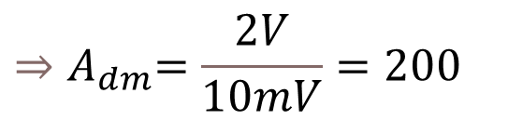
S6
P1. Rezolvare
$$v_{DM}=10cos\left(2π{10}^{3}t\right)\left[mV\right]$$
$$v_{CM}=10cos\left(2π50t\right)\left[V\right]$$
$$v_{O}=A_{dm}v_{DM}+A_{cm}v_{CM}$$
$$v_{O}=100cos\left(2π50t\right)\left[mV\right]+2cos\left(2π{10}^{3}t\right)\left[V\right]$$
Se observă că semnalul util, adică cel de mod diferențial are frecvența f₂=1kHz, iar semnalul de mod comun, semnal nedorit, perturbator al rețelei de alimentare de c.a., dar prezent în procesarea semnalelor are frecvența f₁=50Hz.
În relația tensiunii de ieșire, primul termen corespunde semnalului de mod comun iar cel de al doilea celui de mod diferențial.
Prin identificare cu rel. (1) obținem
$$A_{dm}×10cos\left(2π{10}^{3}t\right)\left[mV\right]=2cos\left(2π{10}^{3}t\right)\left[V\right]$$
$${⇒A}_{dm}=\frac{2V}{10mV}=200$$

Slide 37
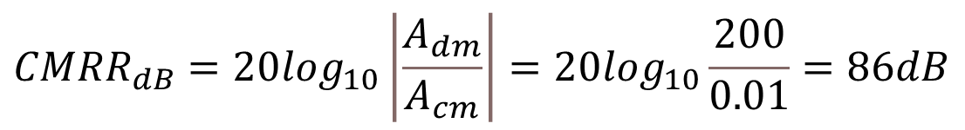
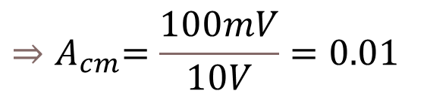
S6
P1. Rezolvare
$$v_{DM}=10cos\left(2π{10}^{3}t\right)\left[mV\right]$$
$$v_{CM}=10cos\left(2π50t\right)\left[V\right]$$
$$v_{O}=A_{dm}v_{DM}+A_{cm}v_{CM}$$
$$v_{O}=100cos\left(2π50t\right)\left[mV\right]+2cos\left(2π{10}^{3}t\right)\left[V\right]$$
Pentru A_{cm} obținem
Factorul de rejecție a modului comun, CMRR, exprimat în dB este
$$A_{cm}×10cos\left(2π50t\right)\left[V\right]=100cos\left(2π50t\right)\left[mV\right]$$
$${⇒A}_{cm}=\frac{100mV}{10V}=0.01$$
$${CMRR}_{dB}=20\log_{10}\left|\frac{A_{dm}}{A_{cm}}\right|=20\log_{10}\frac{200}{0.01}=86dB$$

Slide 38
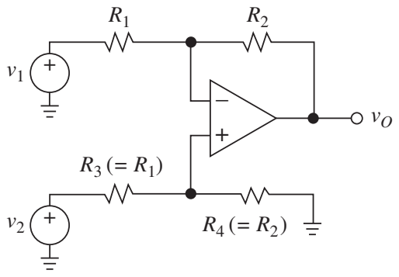
S6. P2
Dacă se consideră că valorile reale de rezistență din figură sunt R₁=1,01kΩ, R₂=99,7kΩ, R₃=0,995kΩ și R₄=102kΩ, estimați valorile pentru A_{dm}, A_{cm} și CMRR_{dB}.

Slide 39
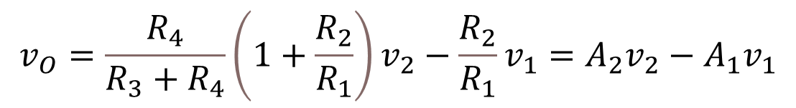
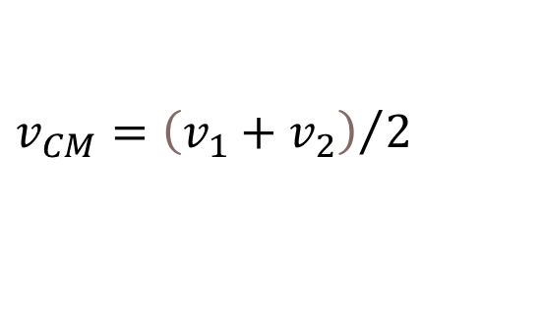


S6
P2. Rezolvare
Se aplică superpoziția
Dacă se ține seama de mărimile de mod diferențial și de mod comun, v_{O} se scrie
unde
$$v_{O}=\frac{R_{4}}{R_{3}+R_{4}}\left(1+\frac{R_{2}}{R_{1}}\right)v_{2}−\frac{R_{2}}{R_{1}}v_{1}=A_{2}v_{2}−A_{1}v_{1}$$
$$v_{O}=A_{dm}v_{DM}+A_{cm}v_{CM}$$
$$v_{DM}=v_{2}−v_{1}$$
$$v_{CM}={\left(v_{1}+v_{2}\right)}/2$$

Slide 40
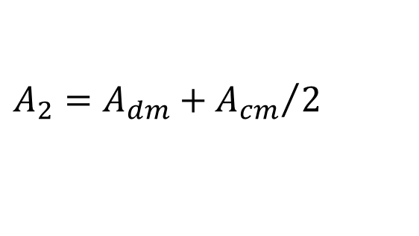

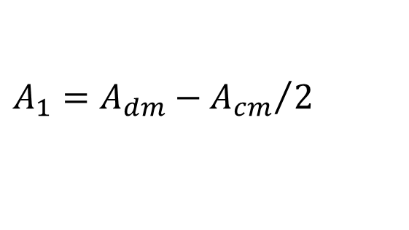
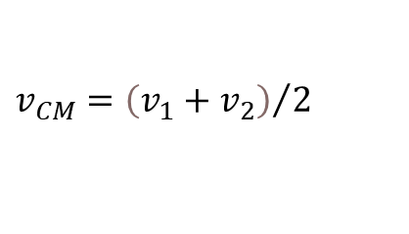
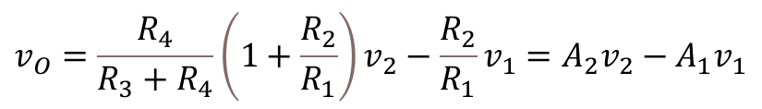


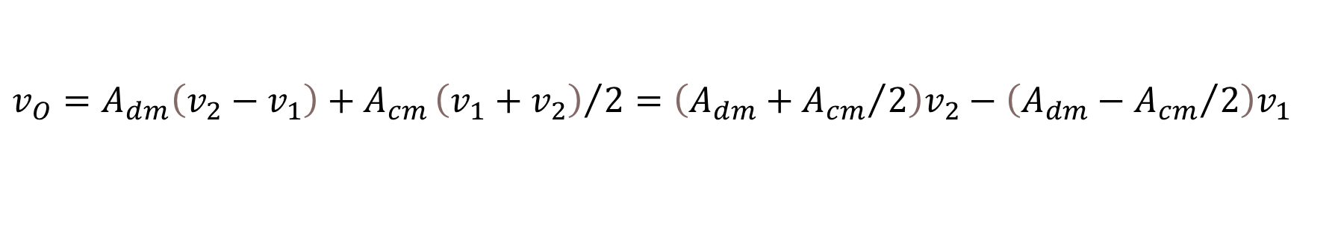
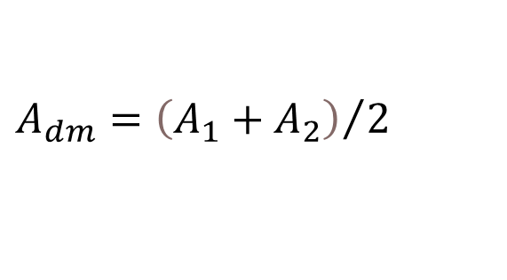
S6
P2. Rezolvare
$$v_{O}=A_{dm}v_{DM}+A_{cm}v_{CM}$$
$$v_{DM}=v_{2}−v_{1}$$
$$v_{CM}={\left(v_{1}+v_{2}\right)}/2$$
$$v_{O}=\frac{R_{4}}{R_{3}+R_{4}}\left(1+\frac{R_{2}}{R_{1}}\right)v_{2}−\frac{R_{2}}{R_{1}}v_{1}=A_{2}v_{2}−A_{1}v_{1}$$
Prin înlocuire
Prin identificare
$$v_{O}=A_{dm}\left(v_{2}−v_{1}\right)+A_{cm}{\left(v_{1}+v_{2}\right)}/2=\left(A_{dm}+{A_{cm}}/2\right)v_{2}−\left(A_{dm}−{A_{cm}}/2\right)v_{1}$$
$$A_{1}=A_{dm}−{A_{cm}}/2$$
$$A_{dm}={\left(A_{1}+A_{2}\right)}/2$$
rezultă
$$A_{2}=A_{dm}+{A_{cm}}/2$$
$$A_{cm}=A_{2}−A_{1}$$

Slide 41
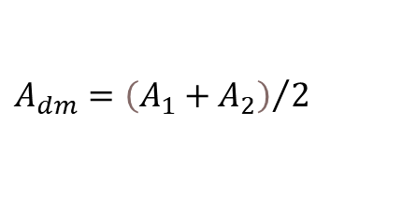
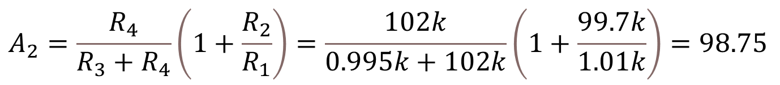
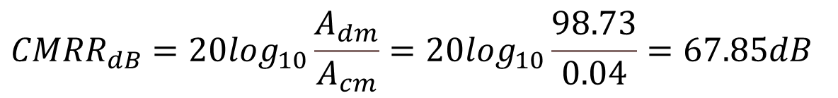

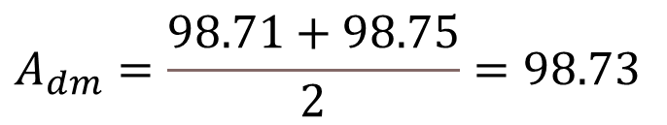
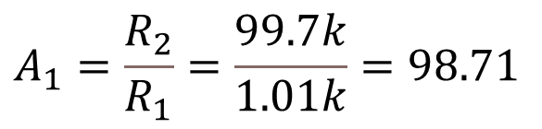

S6
P2. Rezolvare
$$v_{O}=A_{dm}v_{DM}+A_{cm}v_{CM}$$
$$v_{DM}=v_{2}−v_{1}$$
$$v_{CM}={\left(v_{1}+v_{2}\right)}/2$$
$$v_{O}=\frac{R_{4}}{R_{3}+R_{4}}\left(1+\frac{R_{2}}{R_{1}}\right)v_{2}−\frac{R_{2}}{R_{1}}v_{1}=A_{2}v_{2}−A_{1}v_{1}$$
Amplificările se scriu
$$A_{2}=\frac{R_{4}}{R_{3}+R_{4}}\left(1+\frac{R_{2}}{R_{1}}\right)=\frac{102k}{0.995k+102k}\left(1+\frac{99.7k}{1.01k}\right)=98.75$$
$$A_{dm}={\left(A_{1}+A_{2}\right)}/2$$
$$A_{cm}=A_{2}−A_{1}$$
$$A_{1}=\frac{R_{2}}{R_{1}}=\frac{99.7k}{1.01k}=98.71$$
$$A_{dm}=\frac{98.71+98.75}{2}=98.73$$
$$A_{cm}=98.75−98.71=0.04$$
$${CMRR}_{dB}=20\log_{10}\frac{A_{dm}}{A_{cm}}=20\log_{10}\frac{98.73}{0.04}=67.85dB$$

Slide 42
S6. P3
Dacă amplificatorul de diferență din figură are un câștig în modul diferențial G_{dm}=60dB și CMRR_{dB}=100dB, determinați v_{O} dacă v₁=4.001V și v₂=3.999V.
Care este abaterea relativă a tensiunii de ieșire datorită lui CMRR finit?

Slide 43


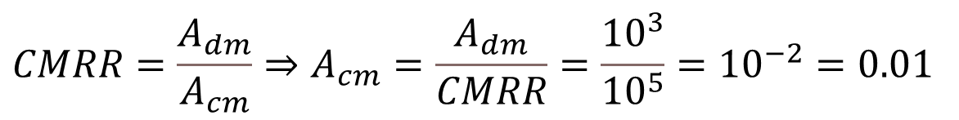

S6
P3. Rezolvare
(a) Din modul de exprimare în dB unde $G_{dm}=20\log_{10}A_{dm}$, rezultă
La fel, valoarea neexprimată în dB a CMRR este
dar
$$A_{dm}={10}^{{G_{dm}}/{20}}={10}^{3}$$
$$CMRR={10}^{{{CMRR}_{dB}}/{20}}={10}^{5}$$
$$CMRR=\frac{A_{dm}}{A_{cm}}⇒A_{cm}=\frac{A_{dm}}{CMRR}=\frac{{10}^{3}}{{10}^{5}}={10}^{−2}=0.01$$

Slide 44
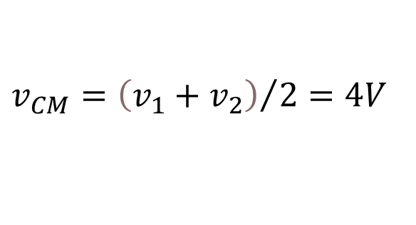
S6
P3. Rezolvare
Tensiunile de mod diferențial, v_{DM} și de mod comun, v_{CM} se scriu
iar valoarea reală a semnalului de ieșire va fi
$$v_{DM}=v_{2}−v_{1}=3.999−4.001=−0.002V$$
$$v_{CM}={\left(v_{1}+v_{2}\right)}/{2=4V}$$
$$v_{O}=A_{dm}v_{DM}+A_{cm}v_{CM}={10}^{3}\left(−0.002V\right)+{10}^{−2}4V=−1.96V=v_{O,re}$$

Slide 45


S6
P3. Rezolvare
(b) În absența semnalului de mod comun
și abaterea relativă se scrie
$$v_{O,id}=−2V$$
$$ε=\frac{v_{O,re}−v_{O,id}}{v_{O,id}}×100\left[\%\right]=\frac{−1.96V−\left(−2V\right)}{−2V}×100=−2\%$$

